Slide 1
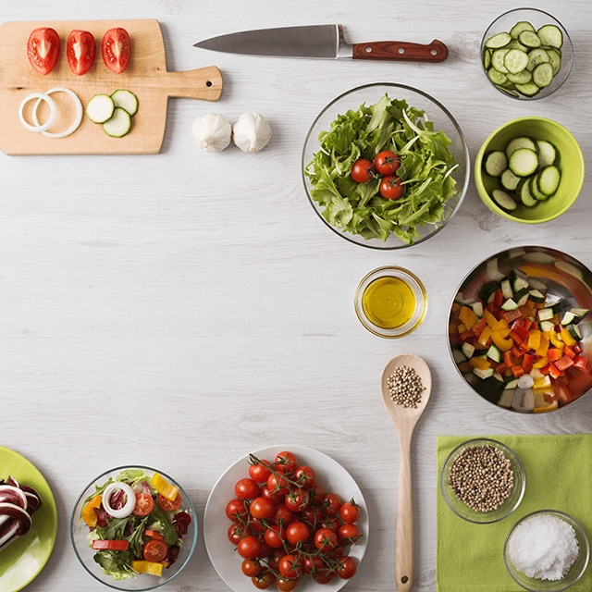


Slide 2


Nuestro servicio de desarrollo de productos tiene como objetivo principal optimizar y estandarizar las operaciones gastronómicas de nuestros clientes, a través de productos pre elaborados diseñados a la medida y fabricados con estrictos estándares de calidad
¿Beneficios de trabajar con RAM?
Desarrollo de productos enfocado en la necesidad del cliente
Sus productos reducen costos operativos: generan eficiencias logísticas y reducen costos de mermas, desmedros y mano de obra
Contribuye en la estandarización del perfil sensorial de los productos finales
Sistemas de envasado
Tecnología
Cadena de frío
Procesos térmicos
Envases de alta barrera

Slide 3
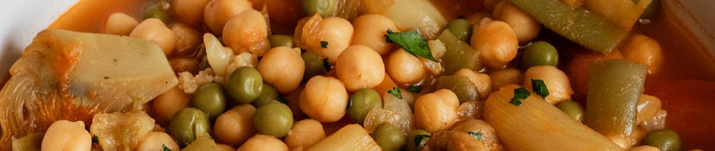
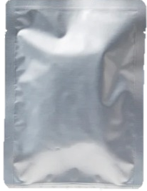
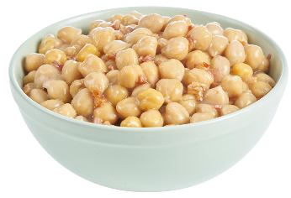
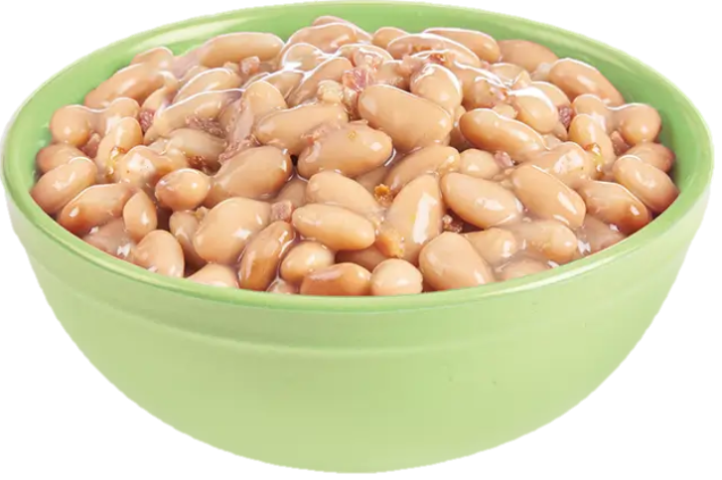
Menestras
cocidas
Frejoles canarios
Menestras cocidas y remojadas
Ideal para comidas y ensaladas
Vida útil 1 año / °T ambiente
Formato 1 Kg / caja x 12 u
Formato 300 g / caja x 16 u
Pallet x 60 cajas (720 Kg)
1 Variedad por pallet
Garbanzos
Lentejas
Pallares

Slide 4



¨15 años de experiencia brindando soluciones gastronómicas¨
Central telefónica: (01) 680-5708
Móvil: +51 943731793
Correo: itorrejon@ram.com.pe
Dirección: Urb. Las Praderas Pro. Av. Industrial km. 40 Lote. 4
www.ram.com.pe

Slide 5
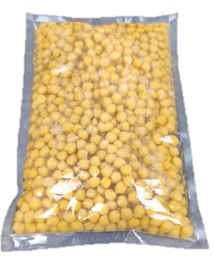

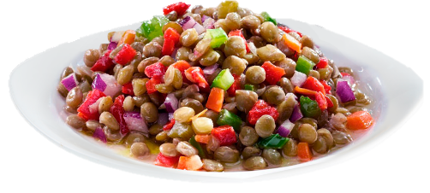
Menestras
cocidas
Frejoles canarios
Menestras cocidas y remojadas
Ideal para comidas y ensaladas
Vida útil 60 días / Refrigerado
Vida útil 1 año / °T ambiente
Formato 500 g / caja x 12 u
Formato 1 Kg / caja x 12 u
Garbanzos
Lentejas
Pallares

Slide 6
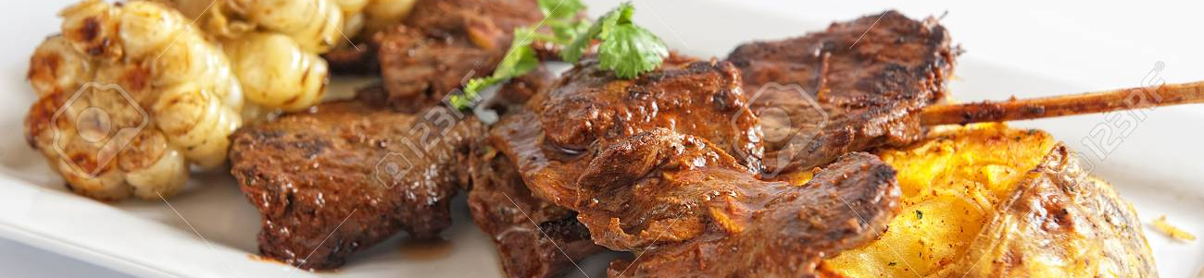
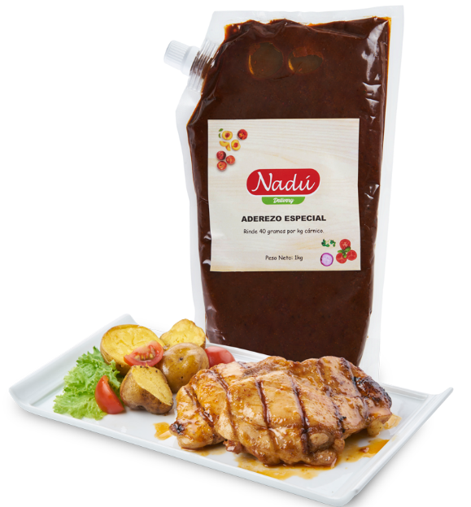
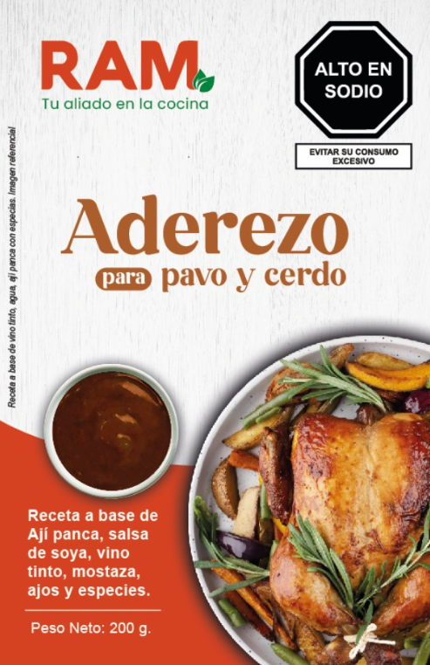
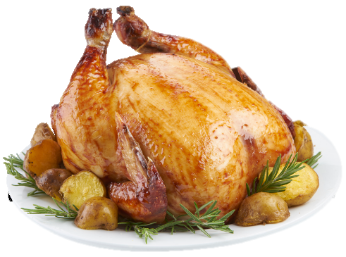

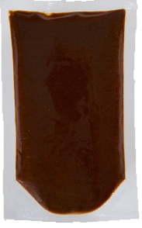
Aderezos
RAM
Para macerar, aderezar y cocinar
Vida útil 12 meses
No requiere refrigeración
Formato 180 g / Cajas x 24 u
Formato 1 Kg / Cajas x 12 u
Aderezo para
pavo y cerdo
Aderezo
criollo

Slide 7

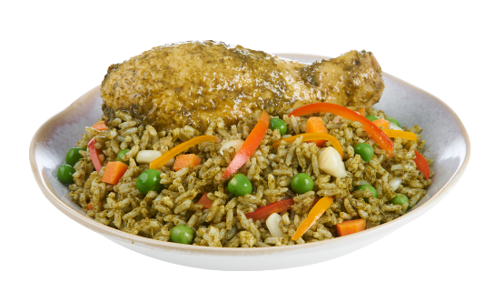
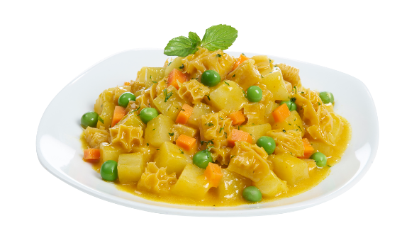
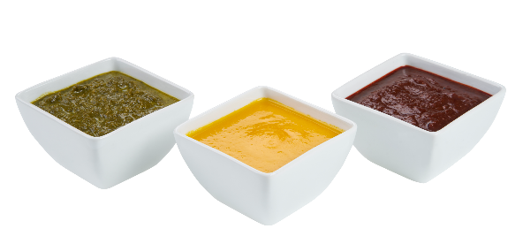
Bases
culinarias
Base verde
Base roja
Base amarilla
Base criolla
Base chaufa
Base neutra
Base lomo
Aderezos base para cocinar
Ideal para ahorrar tiempo y dinero
Vida útil 12 meses
No requiere refrigeración
Formato 200 g / Cajas x 24 u
Formato 1 Kg / Cajas x 12 u

Slide 8
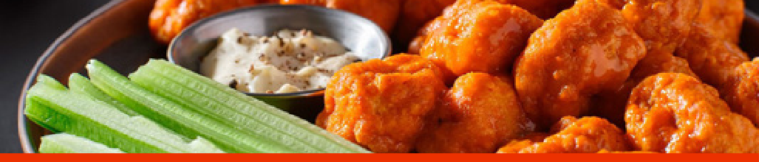
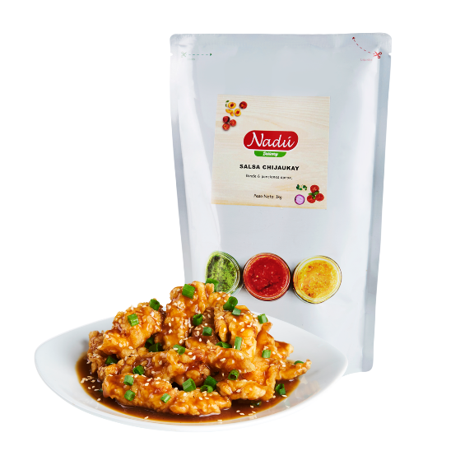
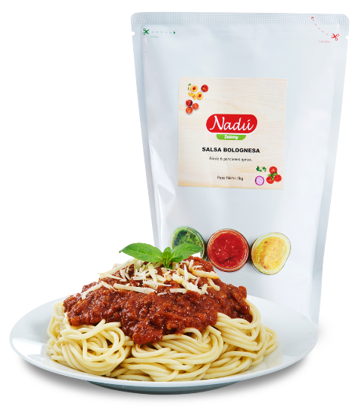
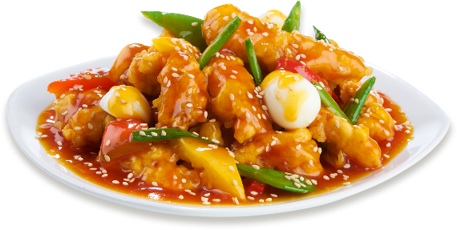
Salsas
listas
Salsa listas para incorporar
Ahorra tiempo en las preparaciones
Vida útil 6 meses
No requiere refrigeración
Formato 200 g / Cajas x 24 u
Formato 1 Kg / Cajas x 12 u
Búfalo
Boloñesa
Chijaukay
Tipakay

Slide 9
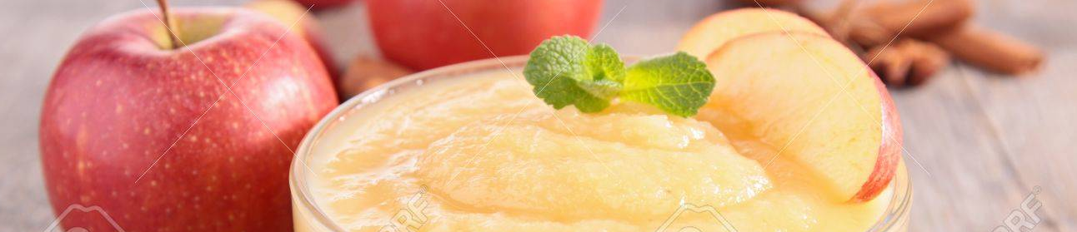
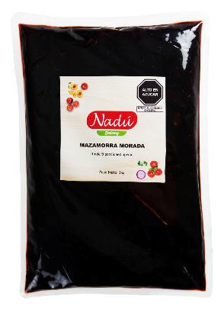
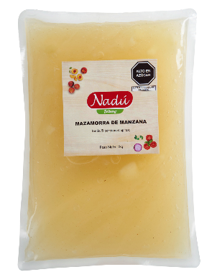
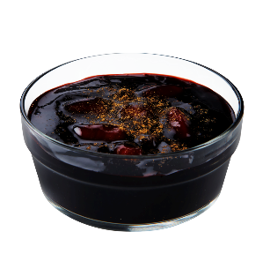

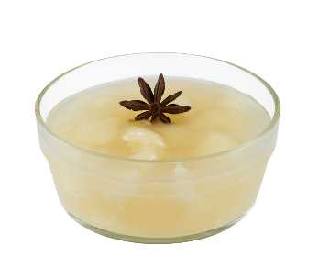
Postres
listos
Mazamorra morada
Postres listo para servir
Vida útil 12 meses
No requiere refrigeración
Formato 180 g / Cajas x 24 u
Formato 1 Kg / Cajas x 12 u
Mazamorra de manzana
Compota de manzana con quinua
Compota de durazno con quinua

Slide 10
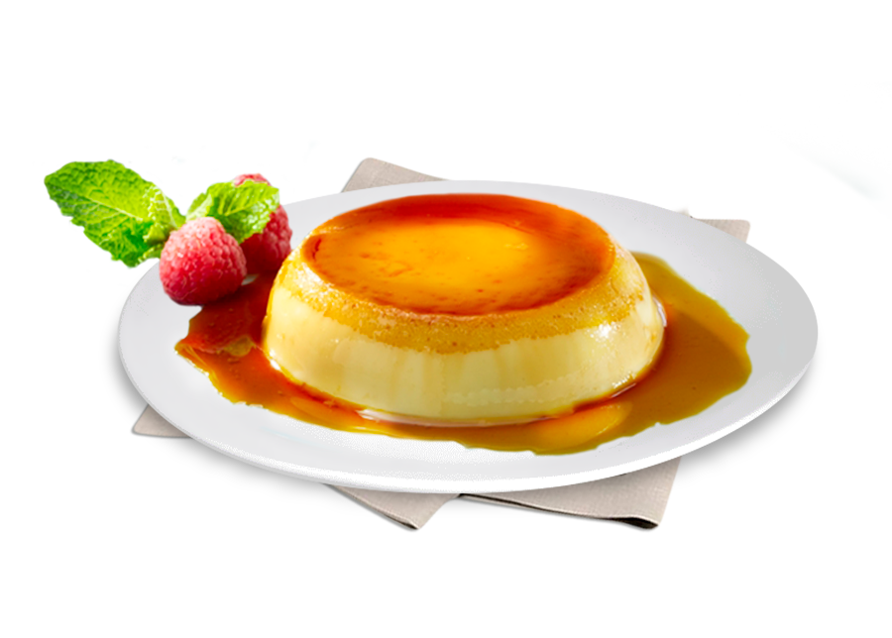
Repostería
Insumos

Slide 11
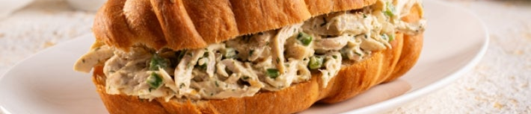
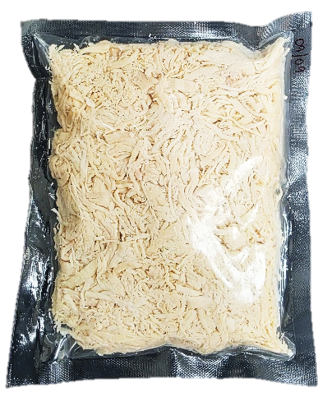

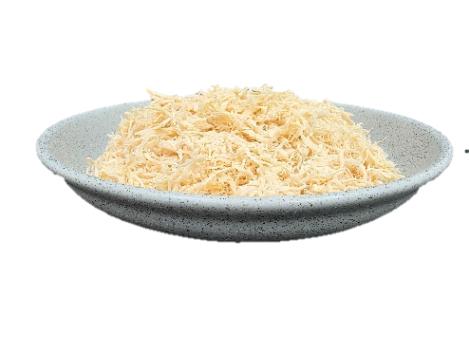
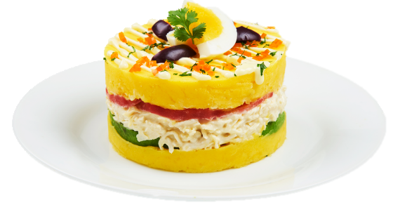
Pollo
deshilachado
Ideal para comidas y sanguches
Vida útil 1 mes / refrigerado
Vida útil 6 meses / congelado
Peso neto 400 g
Caja x 12 u
Pollo deshilachado

Slide 12
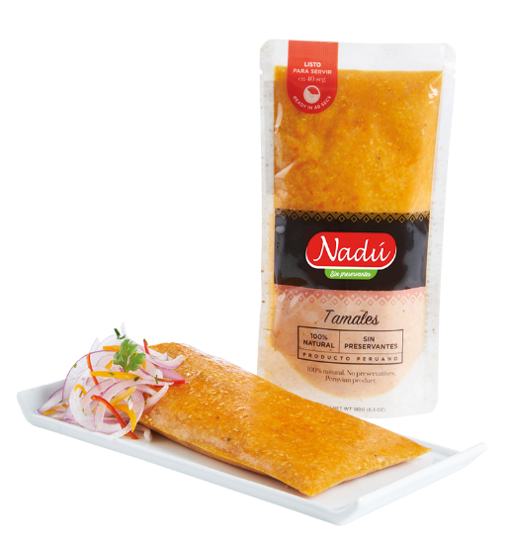
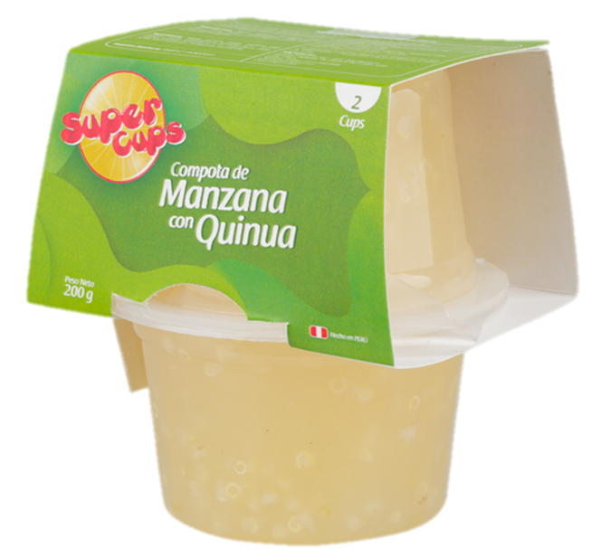
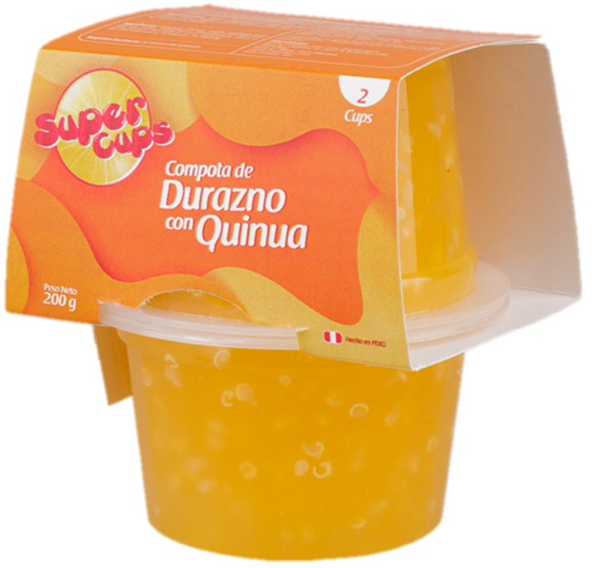
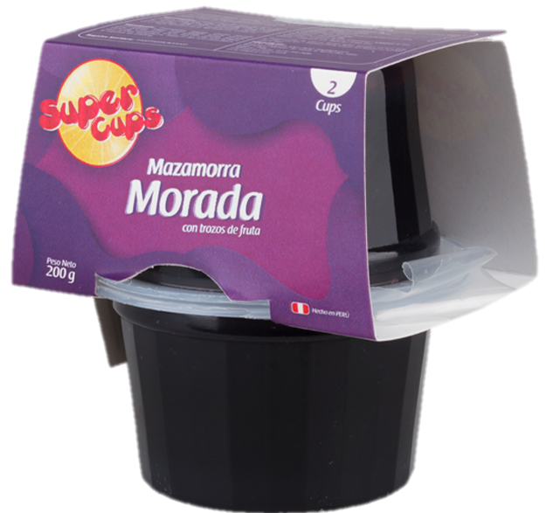

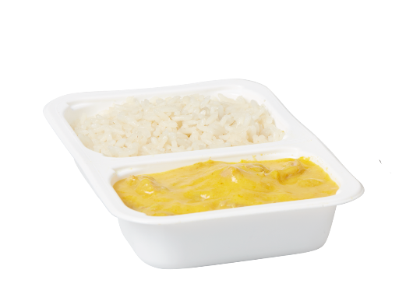
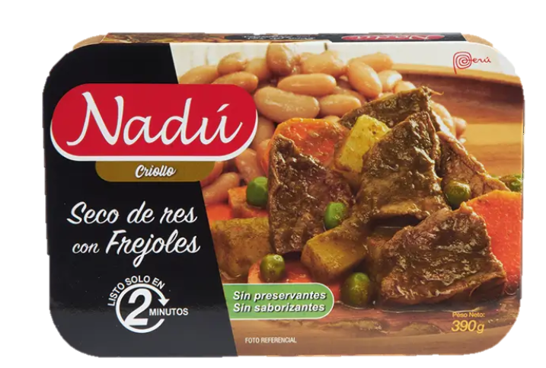
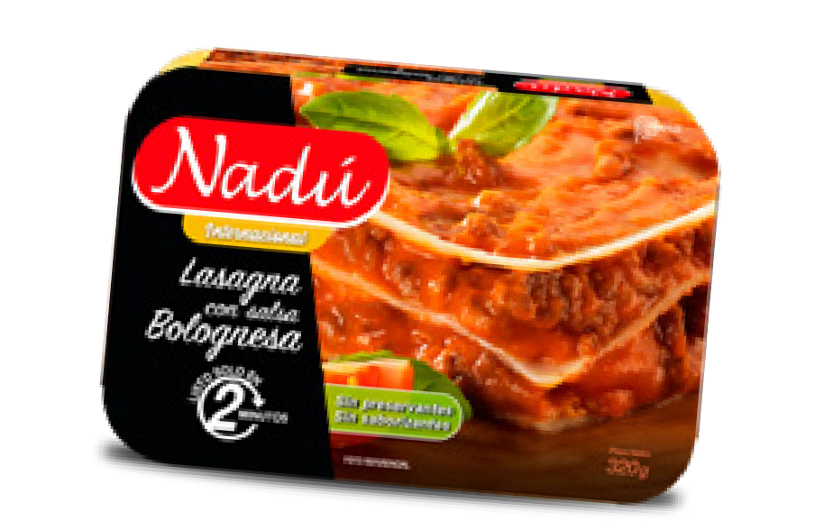
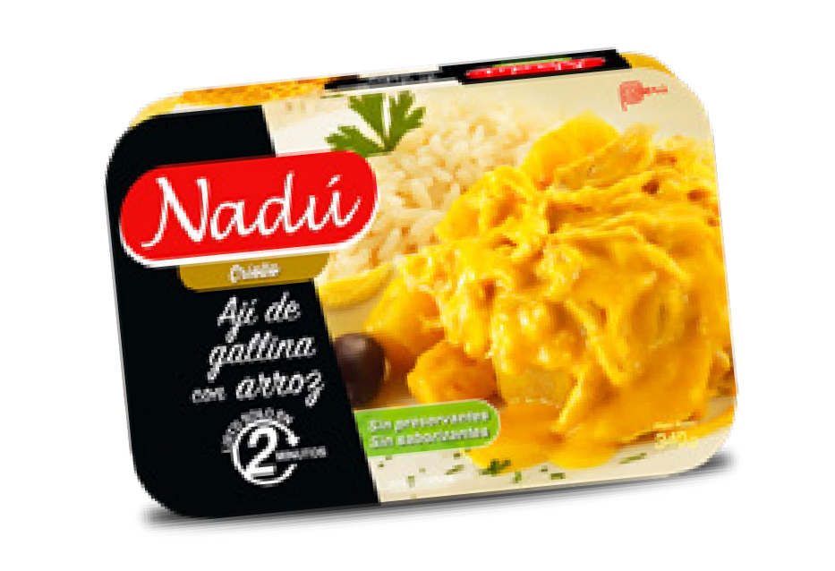
Tamales
Comidas listas
Snacks compotas con quinua
Snacks mazamorras
PORTAFOLIO
RETAIL

